Slide 1
UROLOGIE
Barbora Suchánková, Anna Sedláčková, Anna Slováková

Slide 2
UROSTOMIE
= chirurgicky vytvořený umělý vývod močovodu
3 typy:
Ureterostomie
Urostomie vyvedená přes tenké střevo (konduit)
Kontinens urostomie (KOCK rezervoár)

Slide 3
DERIVACE MOČE
Dočasná / trvalá
Zevní / vnitřní
Kontinentní / inkontinentí
Přímá (ústí navenek - ureterostomie) / nepřímá (katetry)

Slide 4
UROSTOMIE = chirurgicky vytvořený umělý vývod močovodu
nejméně častý typ stomie (cca 5%)
Indikace
gynekologické tumory
tumory střev
úrazy pánve
retroperitoneální fibróza
3 typy:
Ureterostomie
Urostomie vyvedená přes tenké střevo (konduit)
Kontinens urostomie (KOCK rezervoár)

Slide 5
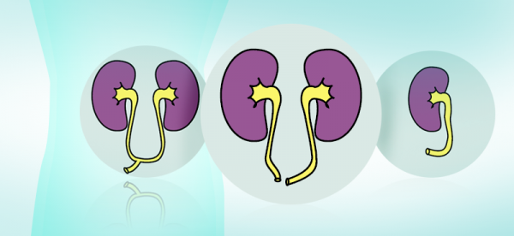
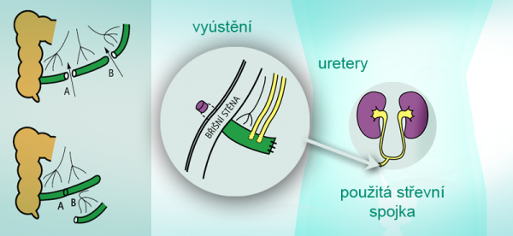
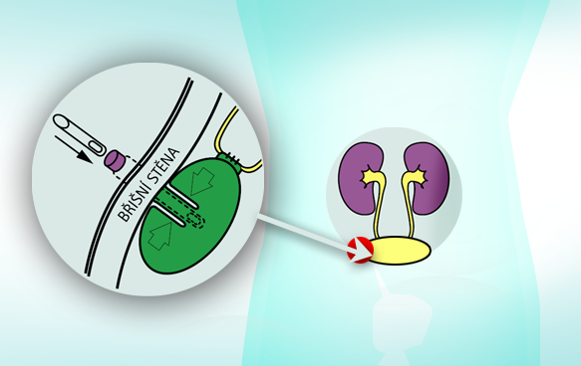
Urostomie vyvedená přes tenké střevo
z tenkého střeva se odejme malý kousek
vytvoří se z něj klasický vývod střeva a jsou do něj zavedeny močovody
Ureterostomie
močovody jsou vyvedeny na povrch břišní stěny
Kontinens urostomie
z části tenkého střeva se vytvoří rezervoár s vývodem, jsou do něj vyvedeny močovody
moč se shromažďuje v rezervoáru, vypouští se jednou za 4-6 hodin

Slide 6
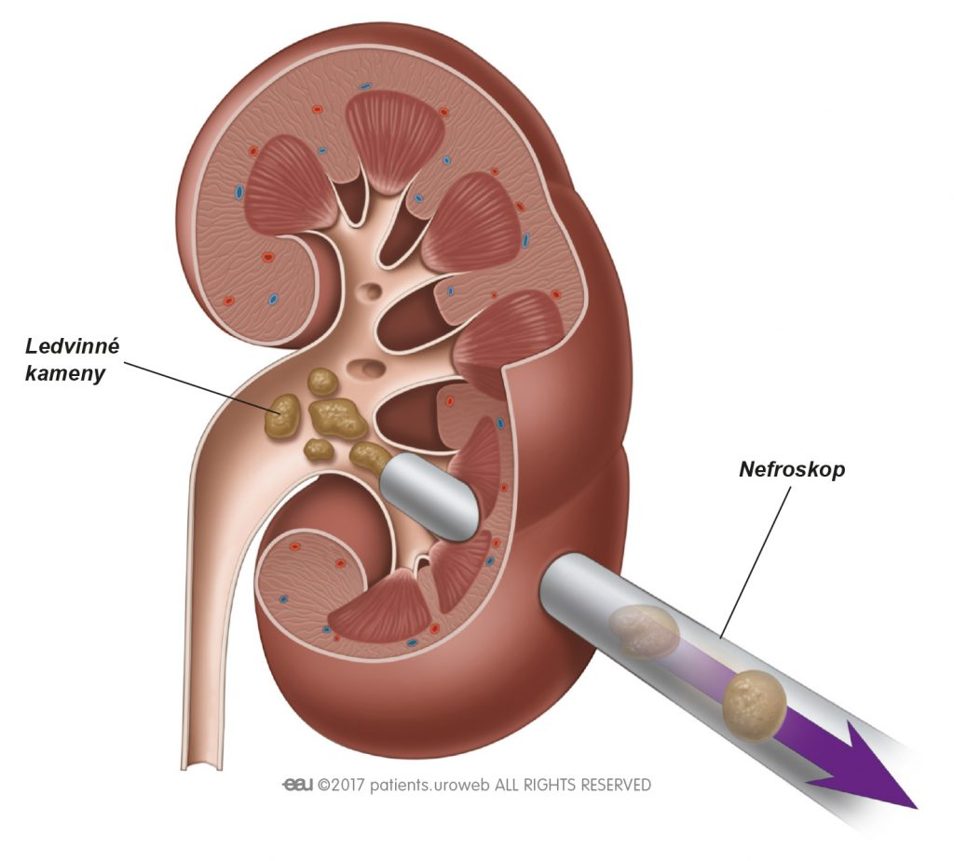
NEFROSTOMIE
drenážní trubice, pomocí které je odváděna moč přímo z ledviny do sběrného sáčku
Indikace
V případě, že moč nemůže odtékat přirozenou cestou přes močovod
Komplikace
bolest
hematurie
zvýšená teplota
vytržení cévky
poranění nitrobřišních orgánů

Slide 7
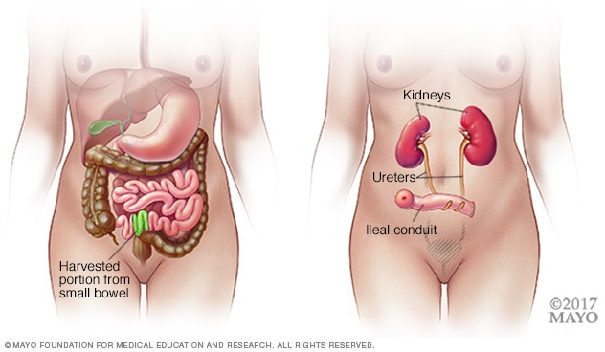

Slide 8
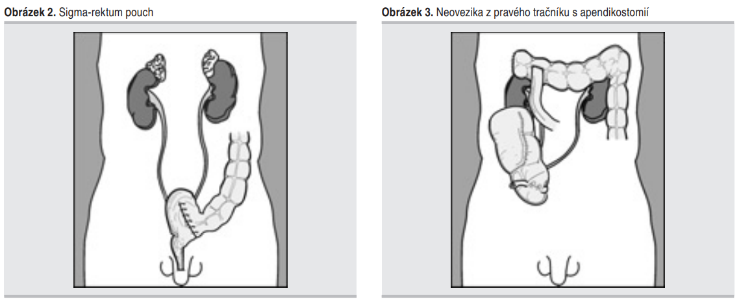

Slide 9
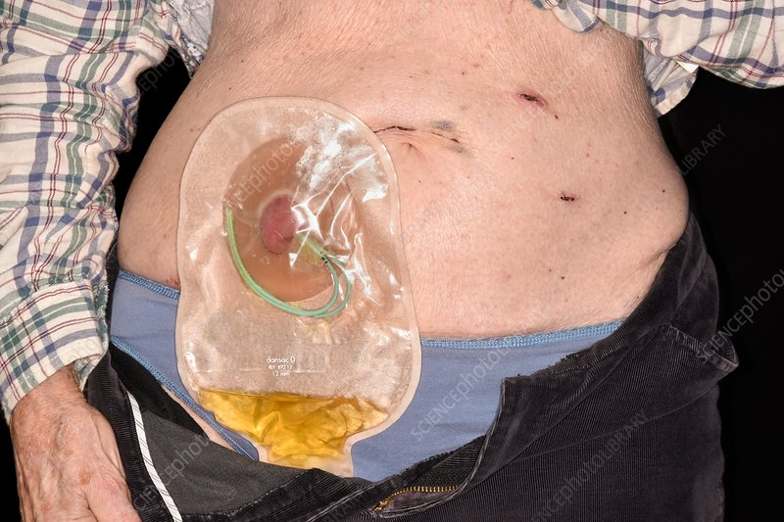

Slide 10
Nefrektomie
= chirurgické odstranění celé ledviny a části močovodu
Radikální nefrektomie
Laparoskopická nefrektomie
Indikace
nádorové onemocnění ledviny
nefunkční ledvina

Slide 11
Radikální nefrektomie
výhoda zachovaní zdravé tkáně ledviny
větší pooperační bolestivost
delší rekonvalescence
Laparoskopická nefrektomie
rychlejší pooperační rekonvalescence
menší bolestivost
technicky náročnější výkon
Diagnostika a vyšetření
anamnéza
moč+sediment
fyzikální vyšetření
ultrazvukové vyšetření
CT vyšetření
magnetická rezonance

Slide 12
Komplikace a rizika
alergická reakce
infekce (v oblasti vpichů nebo v operační ráně)
zvýšená teplota
nadměrné krvácení
zvracení
poruchy střevní činnosti
poruchy hojení
Specifické komplikace u laparoskopické nefrektomie
riziko poranění orgánů dutiny břišní při zavádění portů
několik dní po operaci může pacient pociťovat bolestivost v oblasti ramen z důvodu kapnoperitonea
vznik podkožního emfyzému

Slide 13
BIOPSIE PROSTATY
https://www.youtube.com/watch?time_continue=81&v=D4aKfQvHPaw&feature=emb_logo
indikována při podezření na nádor prostaty, na základě vyšších hodnot PSA nebo podezření při palpačním vyšetření prostaty
odběr z tkáně prostaty min. 10 vzorků pod ultrazvukovou kontrolou pomocí sondy zavedené do konečníku
při odběru se okolí prostaty znecitlivuje 1% roztokem Mesocainu
celkem 10-15 minut, ambulantně, za 30 minut po výkonu může pacient odejít.
před nutné důkladné vyprázdnění konečníku, večer před vyšetřením 1-2 glycerinové čípky, ráno v den vyšetření 1 glycerinový čípek, profylaxe – ATB, pacient nemusí být lačný
vysazení antiagregancií (např. Anopyrin, Godasal, Trombex, Clopidogrel, Apo-Tic, Plavix, apod.) týden před vyšetřením, vysazení Warfarinu přemod LMHR, nutné čerstvé vyšetření krevní srážlivosti
krvácivé komplikace – z konečníku, do moči nebo do spermatu
zánět prostaty projevující horečky, potížemi s močením, bolesti v konečníku (lékař, ATB)
v den vyšetření klidový režim s vysokým příjmem tekutin, po dobu 2-3 dnů se vyvarovat větší fyzické zátěže, užít ATB dle ordinace lékaře
výsledek přibližně za 2 - 3 týdny.

Slide 14
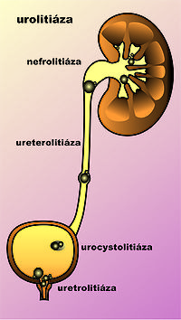
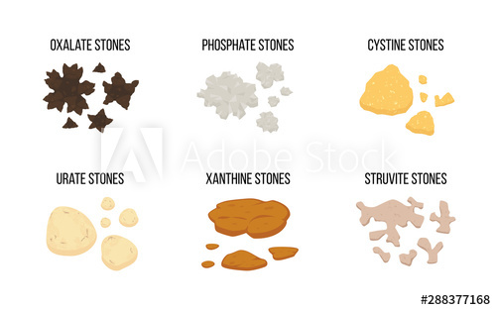
UROLITHIÁZA
= přítomnost konkrementů v močových cestách (ledvinové kameny)
- tvorba konkrementu – minerály, jiné kamenotvorné látky v moči dosáhnou nerovnováhy, začínají krystalizovat
- většina kamenů - drobná a bez potíží opouští tělo
krystaly se v močových cestách hromadí – obstrukce

Slide 15
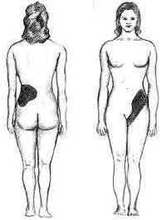
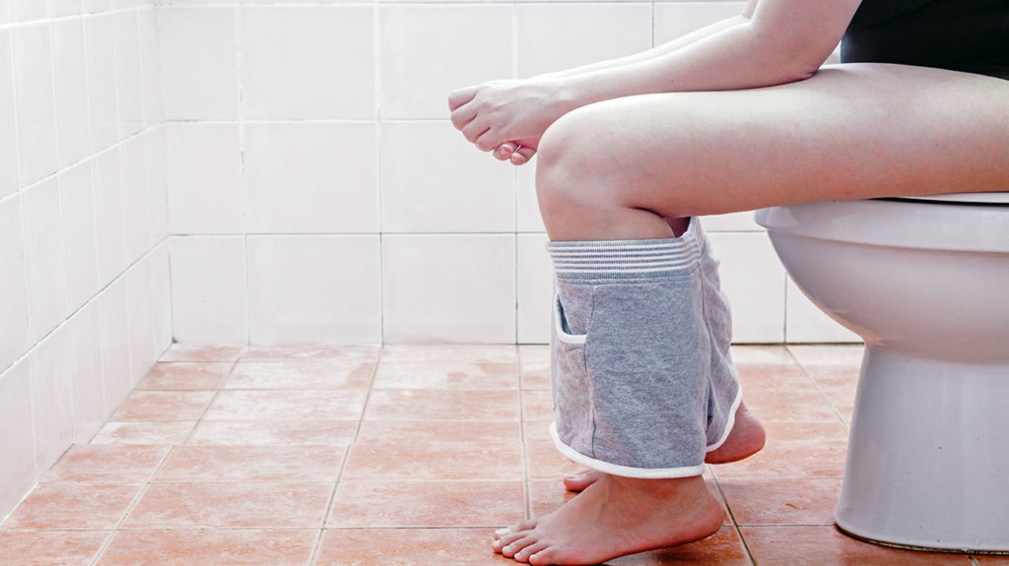
Příčiny:
nedostatečný příjem tekutin – vysoce koncentrovaná moč
močové infekce – opakované záněty močového měchýře
strukturální odchylky močových cest – zúžení močovodu
dědičnost
některé léky
metabolické odchylky
Příznaky:
Bolest
Hematurie
Časté nucení na močení
Nevolnost
Zvracení
Zvýšená teplota
Anurie
- intenzita, charakter potíží – dle velikosti a lokalizace (bezpříznakového onemocnění až silné bolesti)

Slide 16
Diagnostika močových konkrementů
anamnéza, fyzikální vyšetření pacienta
rozbor složení konkrementu
při opakované tvorbě i metabolický rozbor konkrementu
UTZ a RTG vyšetření (k průkazu přítomnosti, lokalizaci a velikosti)
Utz vyšetření
poloha konkrementu v ledvině, jeho přibližná velikost
pokud je kámen v močovodu - není většinou rozpoznatelný
moč. měchýř musí být dostatečně naplněný
Nefrografie
RTG vyšetření, výsledkem nefrogram
vleže na zádech
orientační zhodnocení polohy, velikosti konkrementu
opakované sledování pacientů s konkrementy (nižší radiační zátěž než CT)
na nefrogramu - nevidíme konkrement s obsahem vápníku
CT vyšetření
detailněji zobrazí ledviny a močové cesty a zobrazí 100% konkrementů
lze určit velikost i přesnou lokalizaci konkrementu
lze určit individuální tvar močových cest pacienta
vysoká radiační zátěž pro pacienta

Slide 17
Léčba močových kamenů
Konzervativní léčba
cílem usnadnění vypuzení kamene z močového systému
Operační léčba
zprůchodnění močových cest endoskopicky
Drcení kamené rázovou vlnou (litotrypse)
do ohniska, kde je zaměřena litiáza jsou směřovány rázové vlny, který konkrement rozdrtí na menší části
vhodné pro kameny v močovodu, který je možno bezpečně lokalizovat
velikost kamenů je cca 1,5-2 cm
Ureteroskopická extrakce litiázy
v CA se zavede operační nástroj přes močovou trubici až k litiáze, poté se vytáhne
Perkutánní extrakce litiázy
nástroj se do ledviny zavádí přes kůži, litiáza se rozdrtí a odsaje ven

Slide 18
Prevence tvorby
Dodržování pitného režimu
denní příjem tekutin 2,5-3 l
tvorba moči by neměla klesnout pod 2,5 l/den
není vhodné nárazové pití – nutno pít pravidelně
složení tekutin – co nejpestřejší – voda, ovocné šťávy, čaje…
Dietní opatření
omezení příjmu živočišných bílkovin a soli
tělesná hmotnost by neměla překročit BMI 30
Metabolické vyšetření
soubor laboratorních vyšetření krve a moči, který je zaměřený na odhalení odchylek látkové přeměny
provádí se u pacientů se zvýšeným rizikem opakované tvorby močových kamenů
na jeho základě může lékař stanovit užívání léků, které spolu s úpravou stravy a pitného režimu vedou ke snížení rizika

Slide 19
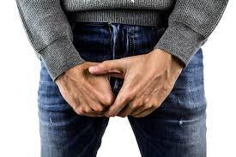
UROLOGICKÉ NÁDORY
velmi závažná a často komplikovaná onemocnění
zákeřnost v nenápadnosti
příznaky lze často zaměnit s méně závažným onemocněním
důležité pravidelné preventivní urologické prohlídky!

Slide 20
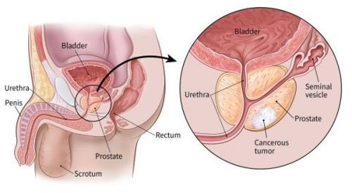
Rozdělení
nádory ledvin
nádory močového měchýře
nádory prostaty
nádory uretry
nádory varlat a penisu
90% adenokarcinomy
10% ostatní nádory

Slide 21
Nádory ledvin
zhoubný nádor
častěji u mužů než u žen (mezi 50. a 70. rokem života)
postihuje stejně často jednu nebo druhou stranu ledvin (vzácně obě)
při pozdějším odhalení hrozí metastázy do kostí, plic či centrálního nervového systému

Slide 22
Příznaky
časná stádia bezpříznaková
makrohematurie – často první příznak
mikrohematurie – jako náhodný nález při rutinním vyš. moči
bolest v bederní krajině (lumbalgie)
hmatný nádor přes stěnu břišní
bolest v krajině ledvin - tupého charakteru
méně časté příznaky

Slide 23
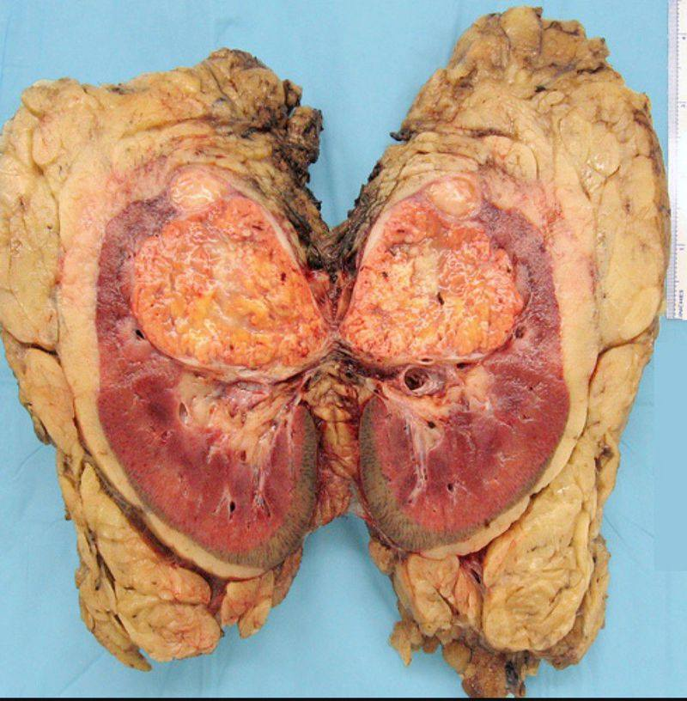
Řešení
odstranění ledviny – nefrektomie, ureteronefrektomie
odstranění částečné – parciální resekce

Slide 24
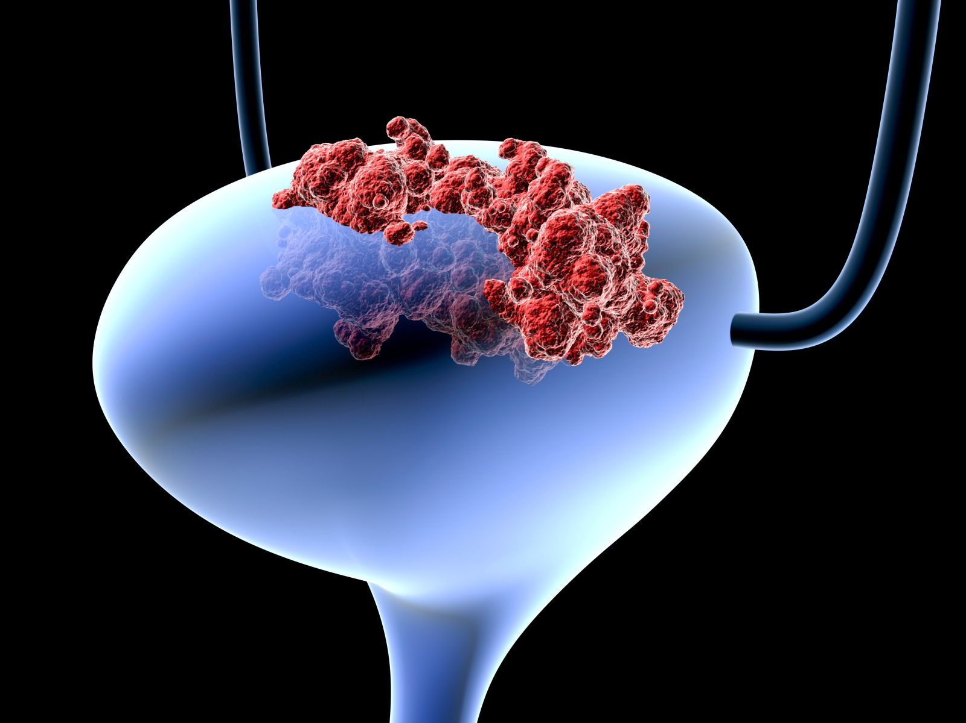
Nádor močového měchýře
v ČR každý rok u 2000 lidí
třikrát častěji postihuje muže než ženy (kuřáci 4krát vyšší riziko)
kontakt s aromatickými aminy
Příznaky
mikrohematurie / makrohematurie
recidivující uroinfekce

Slide 25
Řešení
endoskopická
odstranění močového měchýře + vyvedení močovodů na povrch kůže (uretero-kutaneostomie)
odstranění močového měchýře + vyvedení močovodů do části střeva a následně jeho vyvedení na kůži (uretero-jejuno-kutaneostomie)

Slide 26
Nádor prostaty
50 000 Čechů (1700 z nich každým rokem umírá)
neodhalí se včas
screening od 40 let

Slide 27
Jak se pozná?
metastázy do kostí
specifický krevní odběr – PSA (prostatický specifický antigen)
kamenní prostata při vyš. per rectum
Řešení
onkologická – chemoterapie, radioterapie, hormonální terapie
chirurgická – odstranění prostaty

Slide 28
Nádory varlat a penisu
cca 10 000 Čechů (15–45 let)
odhalení samovyšetřením (pohledem, pohmatem)
Příznaky
Často náhodný nález při samovyšetření (nahmatání bulky)
Řešení
Onkologická léčba
chirurgická – radikální orchiektomie (odstranění varlete), amputace pensu

Slide 29
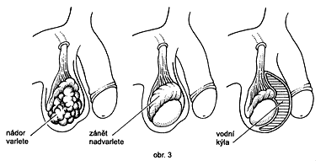
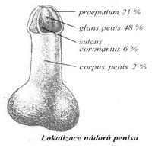

Slide 30
Vyšetřovací metody v urologii
Fyzikální vyšetření
Vyšetření moči
Vyšetření uretrálního a prostatického sekretu, spermatu
Cytologie
Zobrazovací metody

Slide 31
Fyzikální vyšetření
Israeliho hmat − bimanuální palpace ledviny;
Tappotement − poklep na ledviny.

Slide 32
Vyšetření moči
existují 3 způsoby odběru:
střední proud moči − nejvyšší přípustná bakteriurie do 105/ml
katetrizace močového měchýře − nejvyšší přípustná bakteriurie do 103/ml
suprapubická punkce − nejvyšší přípustná bakteriurie je 0
moč se vyšetřuje různými způsoby − fyzikálně, chemicky, kultivačně a vyšetřením močového sedimentu

Slide 33
Vyšetření uretrálního a prostatického sekretu, spermatu
uretrálního sekret − při podezření na uretritidu, je indikováno mikroskopické a kultivační vyšetření
prostatický sekret − po 2–3 denní sexuální abstinenci, prostatický sekret získáme prostatickou masáží
vyšetření spermatu − doporučuje se 2–3 denní pohlavní abstinence, lze indikovat mikrobiologické a kultivační vyšetření
při podezření na trichomoniázu, bilharziózu lze odeslat materiál na parazitologické vyšetření

Slide 34
Cytologie
Cytologické vyšetření slouží k cytologickému vyšetření buněk obsažených ve vymočené moči, ve výplachové tekutině (fyziologickým roztokem z močového měchýře nebo ledvinné pánvičky) anebo tekutině získané punkcí (např. z renální cysty). Uplatňuje se hlavně v uroonkologii jak ve screeningu, tak především při monitorování nemocných s nádory z přechodného epitelu.

Slide 35
Zobrazovací metody
Ultrasonografie
MRI
endoskopie
Urodynamické vyšetření

Slide 36
Zdroje
https://www.novinky.cz/zena/zdravi/clanek/urologicke-nadory-byvaji-velice-nenapadne-40094119
http://www.ftn.cz/upload/ftn/Kliniky/Urologie/Dokumenty/Urologicka_onkologie.pdf

